Slide 1

小程序行业应用现状分析报告
研发中心 · 移动产品中心
2017年5月

Slide 2

目录
小程序基础功能
竞品行业小程序铺设情况
小程序未来

Slide 3
小程序基础功能

Slide 4
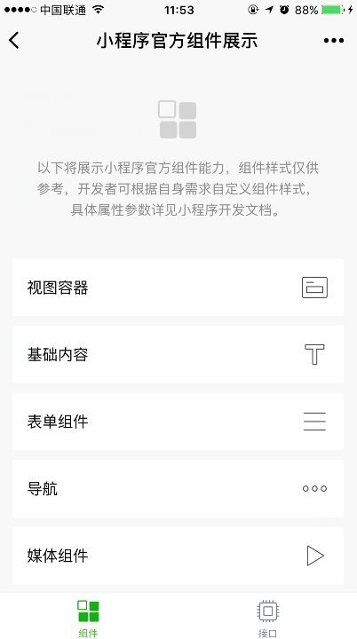
小程序基础功能
1、分享
可以分享小程序的任何一个页面给好友或群聊。
2、模板消息
商户可以将模板消息发送给接受过服务的用户，用户接受一次服务，七天内可收到一条模板消息。
3、客服消息
用户可以在小程序内联系客服，支持文字和图片。商户可以在48小时内回复用户。
4、扫一扫
用户可以在小程序中使用扫一扫。
5、带参数二维码
支持在开发者工具中生成带参数二维码，用户扫码后，可以打开小程序的不同页面。（当前仅限开发者和体验者使用）
详见：微信开放平台（open.weixin.qq.com）

Slide 5
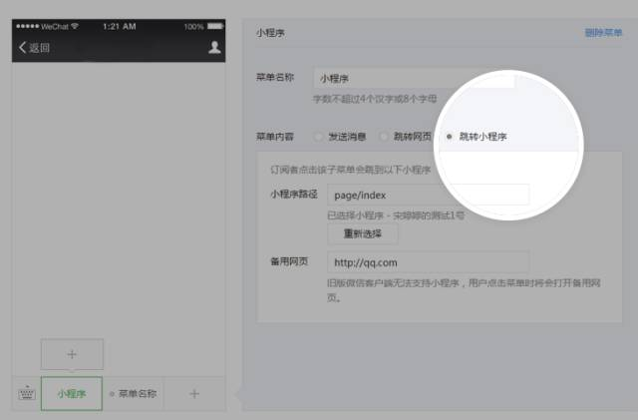
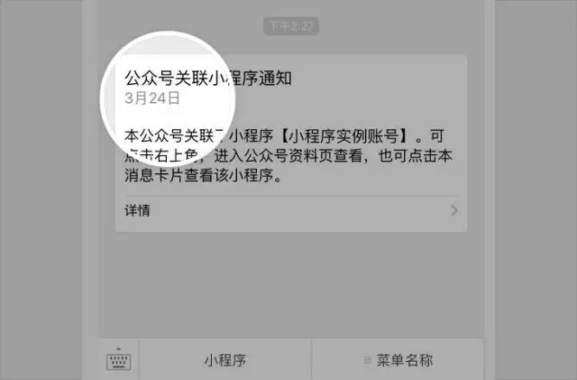
小程序基础功能
6、个人开发者可申请小程序
小程序开放个人开发者申请注册，个人用户可访问微信公众平台。
7、公众号自定义菜单点击可打开相关小程序
公众号可将已关联的小程序页面放置到自定义菜单中，用户点击后可打开该小程序页面。
8、公众号模版消息可打开相关小程序
公众号已关联的小程序页面可以配置到公众号的模版消息中。
9、公众号关联小程序时，可选择给粉丝下发通知
公众号关联小程序时，可选择给粉丝下发通知消息，粉丝点击该通知消息可以打开小程序。该消息不占用原有群发条数。
10、移动App可分享小程序页面
开发者可以把小程序绑定到微信开放平台。绑定后，同一微信开放平台帐号下的App可分享已绑定的小程序页面到微信内的会话或群聊。
详见：微信开放平台（open.weixin.qq.com）

Slide 6
小程序基础功能
11、扫描普通链接二维码可打开小程序
商户可在公众平台的小程序管理后台进行配置。
12、第三方平台支持小程序
第三方平台新增小程序授权托管。第三方平台的能力为：配置服务器地址；代码开发、上传、提交与发布；模版消息、客服消息；微信登录
13、小程序新增数据分析接口
数据接口包含的数据项有：用户访问趋势、用户访问分布、用户访问留存、页面访问数据
14、小程序代码包大小限制扩大到2M
增加小程序开发的灵活性，小程序代码包的大小限制由1M扩到2M。
15、公众号关联小程序新规则
1. 公众号可关联不同主体的3个小程序。2. 公众号可关联同一主体的10个小程序。3. 同一个小程序可关联最多3个公众号。4. 对所有公众号开放关联小程序的能力。
详见：微信开放平台（open.weixin.qq.com）

Slide 7
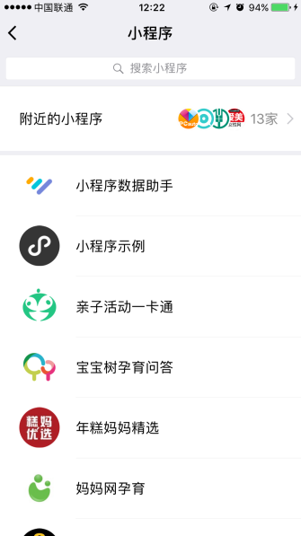
小程序基础功能
16、公众号群发文章支持添加小程序
17、公众平台新增快速创建小程序
18、公众号可快速注册、认证小程序
公众号可快速注册、认证小程序，无需提交主体材料、对公打款或支付认证费用。
19、小程序开放群相关能力
当用户在群聊中点击小程序的分享卡片，开发者可获取群ID和群名称，更好地针对群场景提供个性化服务。
20、公众平台新增附近的小程序功能
公众平台新增附近的小程序功能，微信用户通过打开附近的小程序可获取更多小程序提供的服务。运营者只需要填写自己企业或门店的地点信息，即可快速设置特定地点展示自己的小程序。
21、“小程序数据助手”发布
详见：微信开放平台（open.weixin.qq.com）

Slide 8
竞品行业小程序铺设情况

Slide 9
汽车领域
汽车领域
汽车之家、易车、玩车教授、有车以后、腾讯汽车等，都有1-2个小程序；
小程序类型主要涉及找车工具、资讯内容、购物商城等；
汽车资讯类产品的小程序，主要都是“工具型”功能；

Slide 10
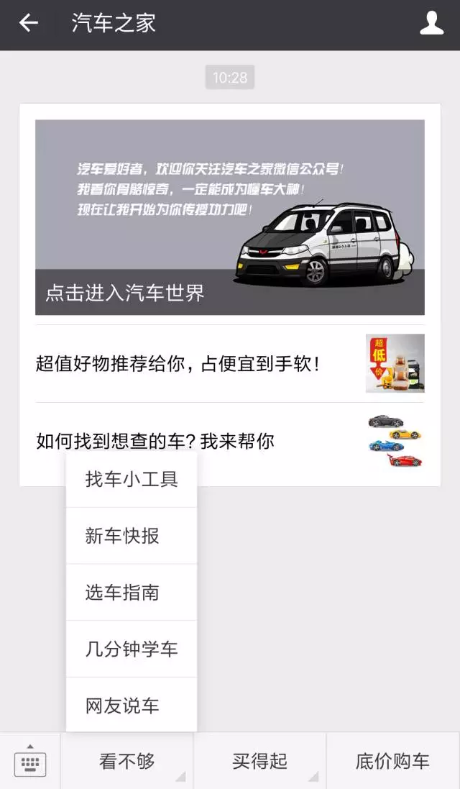
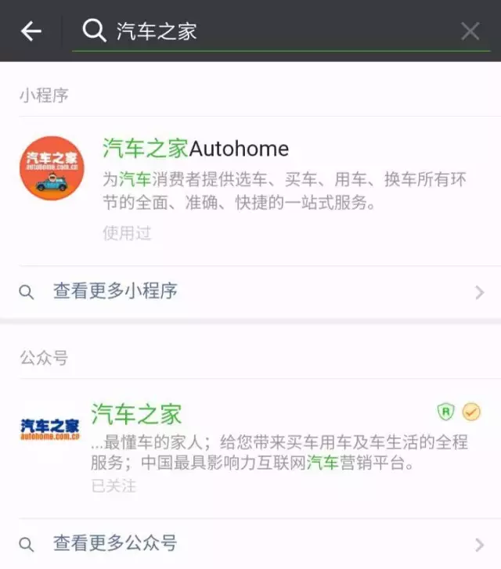
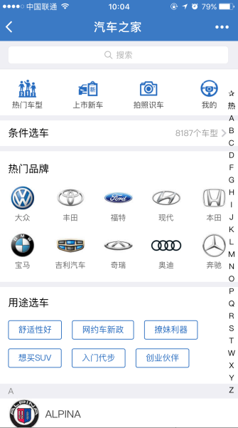
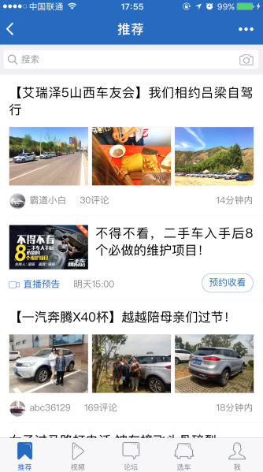
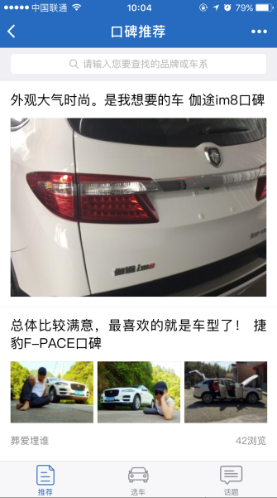
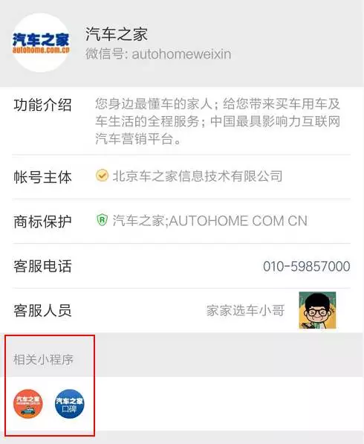
汽车领域—— 汽车之家、汽车之家+、汽车之家口碑
小程序入口
小程序主页面

Slide 11
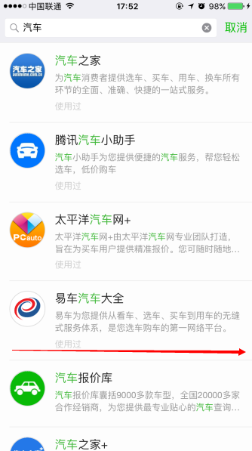
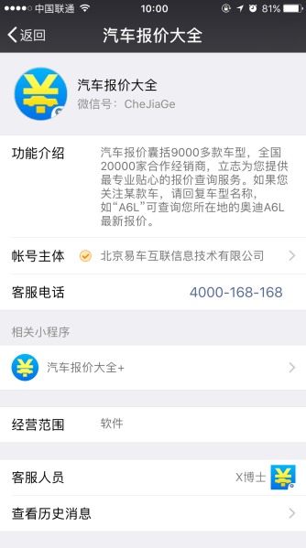
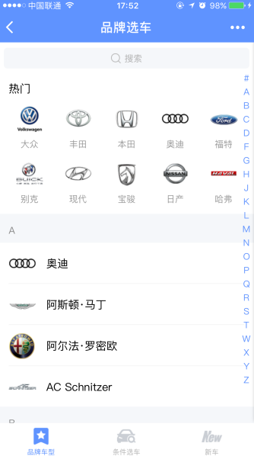
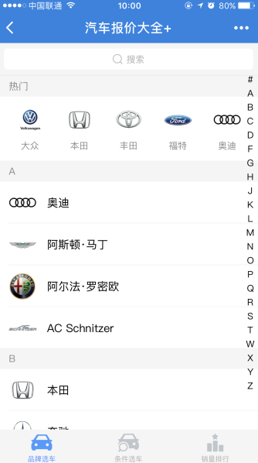
汽车领域—— 易车汽车大全、汽车报价大全+
小程序入口
小程序主页面

Slide 12
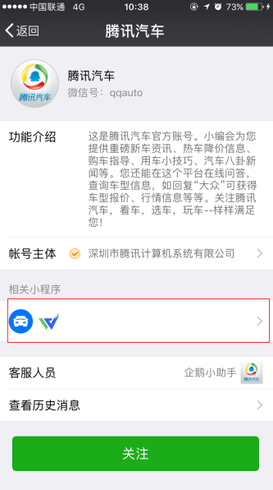
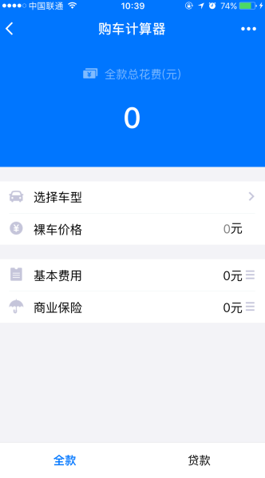
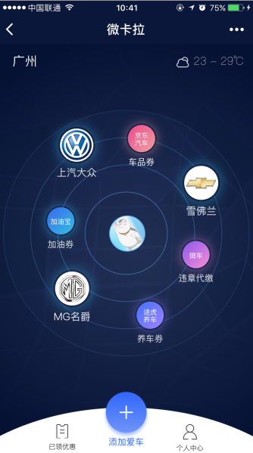
汽车领域—— 腾讯汽车小助手、微卡拉车管家
小程序入口
小程序主页面

Slide 13
IT科技领域
IT科技领域
竞品中，只有中关村在线、爱范儿有小程序，中关村的小程序有科技日历、模拟攒机、IT数码查保价；爱范儿小程序有玩物志（电商）、解忧室；
小程序类型主要涉及找车工具、资讯内容、购物商城等；

Slide 14
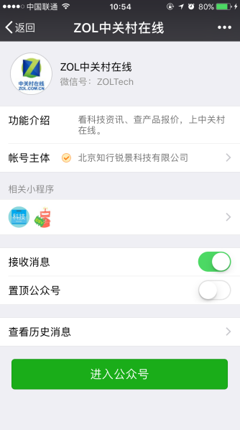
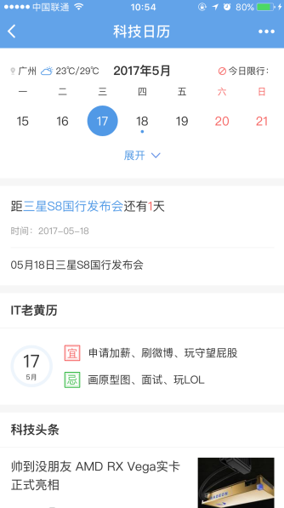
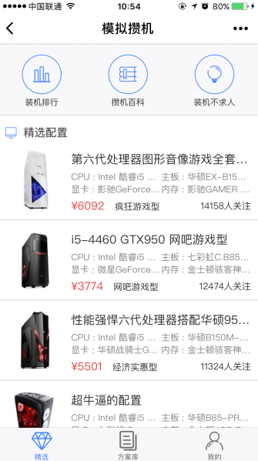
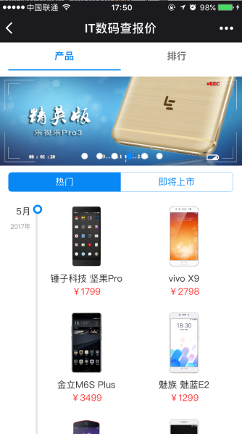
IT科技领域—— 中关村在线
小程序入口
小程序主页面

Slide 15
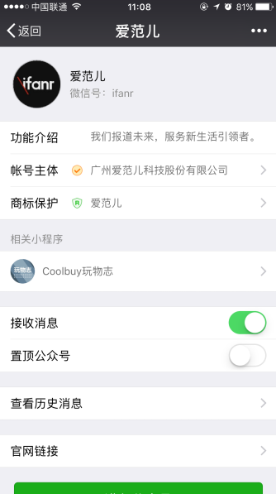
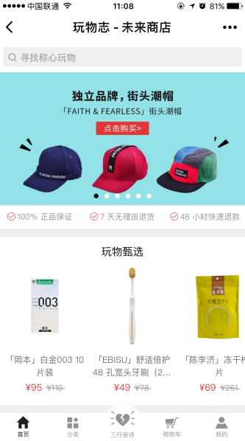
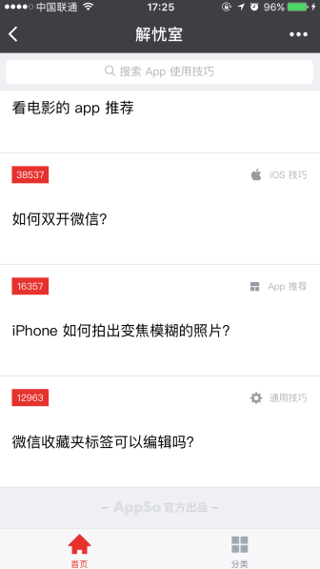
IT科技领域—— 爱范儿玩物志、解忧室
小程序入口
小程序主页面

Slide 16
亲子领域
亲子领域
“妈妈”、“亲子”、“宝宝”关键词下的小程序众多；
亮点功能少，基本是复制App功能；

Slide 17
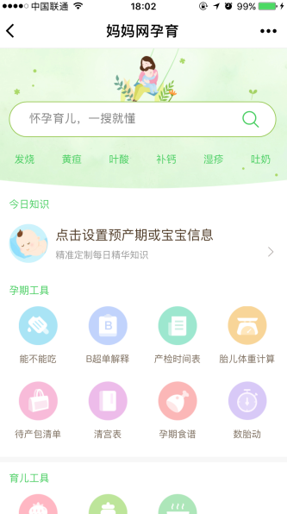
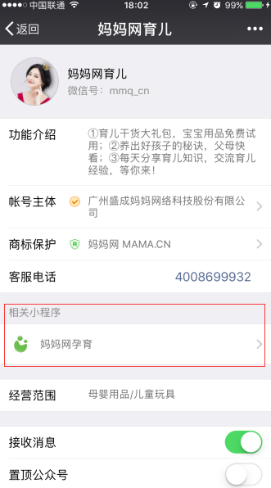
亲子领域—— 妈妈网孕育
小程序入口
小程序主页面

Slide 18
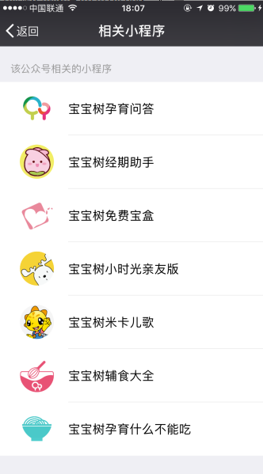
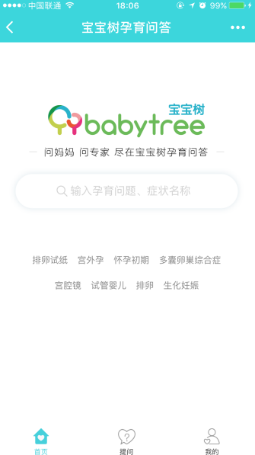
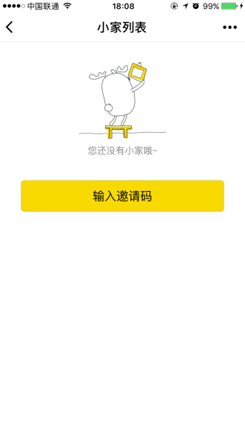
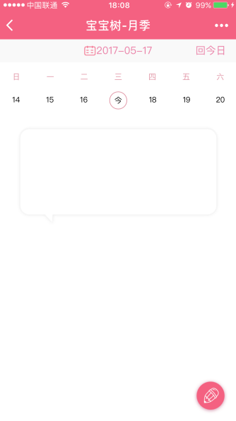
亲子领域—— 宝宝树
小程序入口
小程序主页面

Slide 19
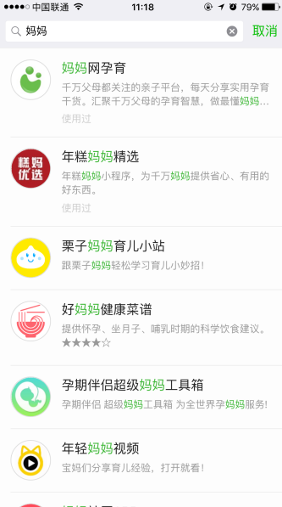
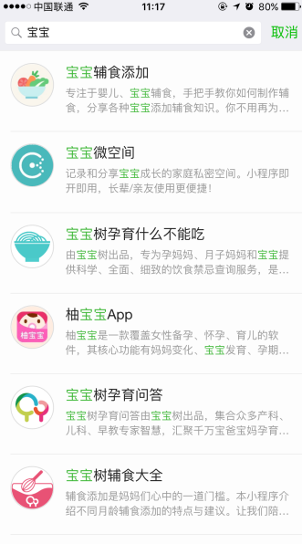
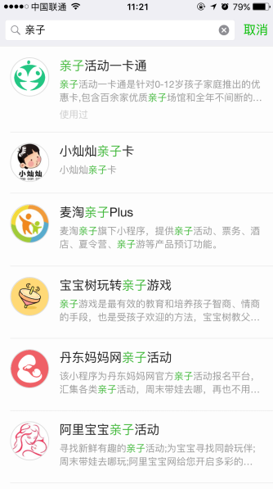
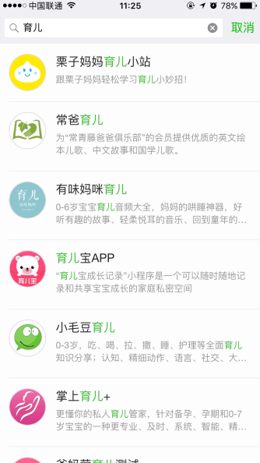
亲子领域
关键词-妈妈
关键词-宝宝
关键词-亲子
关键词-育儿

Slide 20
时尚领域
时尚领域
同类竞品平台铺设小程序的不多，且亮点功能少；
微信小程序不支持“时尚”关键词的模糊搜索；
小程序将是时尚奢侈品牌营销的新机会，推出首个奢侈品牌微信小程序的是法国奢侈品牌Longchamp珑骧；

Slide 21
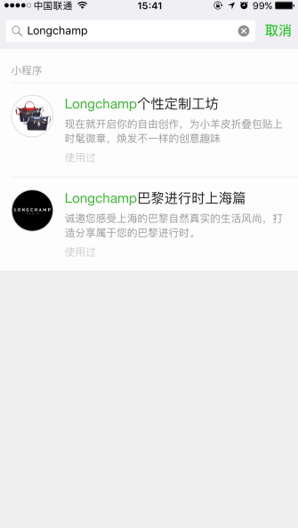
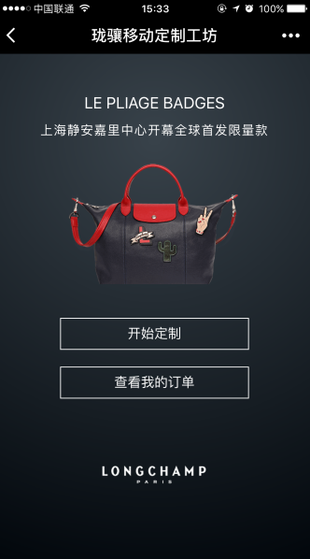
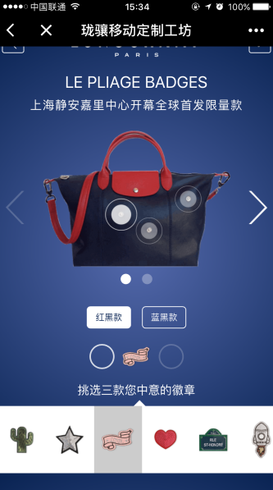
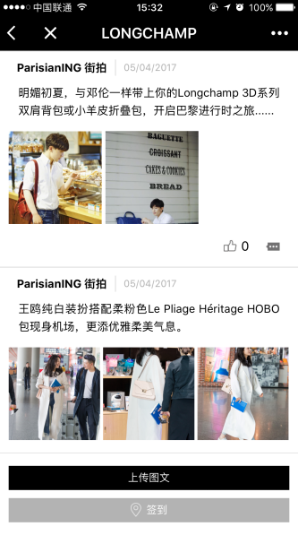
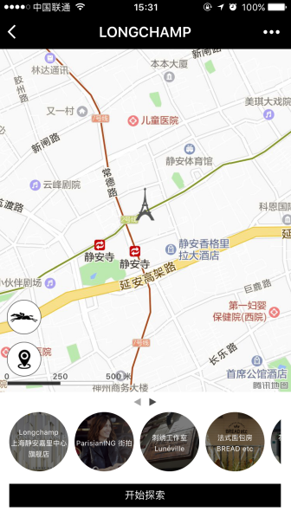
时尚领域—— Longchamp个性定制工坊、Longchamp巴黎进行时
小程序入口
小程序主页面

Slide 22
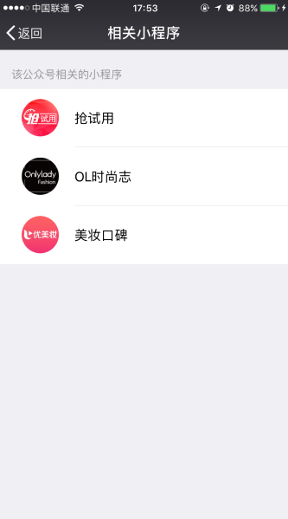
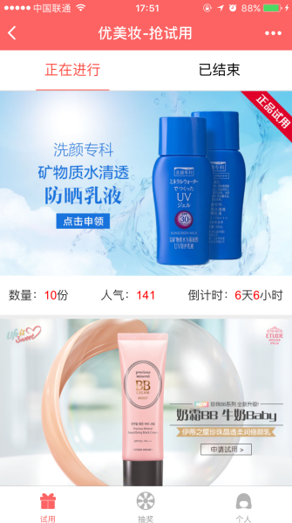
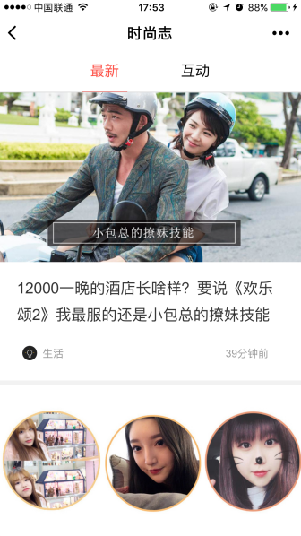
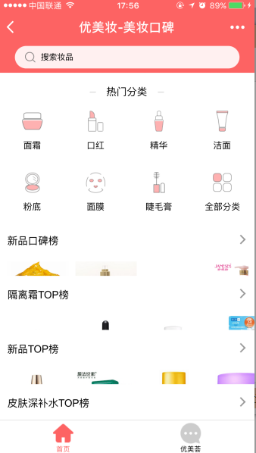
时尚领域—— OnlyLady女人志
小程序入口
小程序主页面

Slide 23
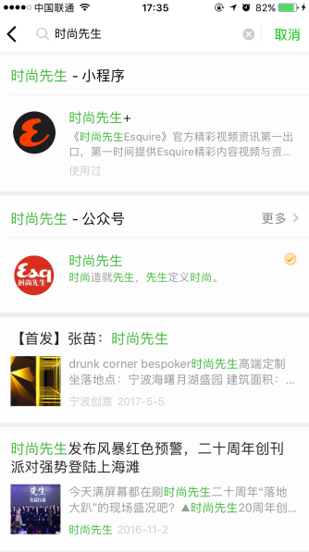
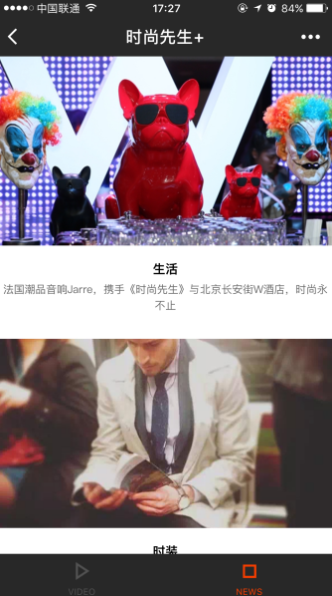
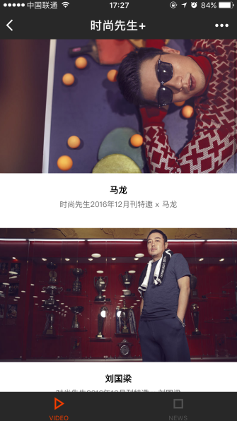
时尚领域—— 时尚先生+
小程序入口
小程序主页面

Slide 24
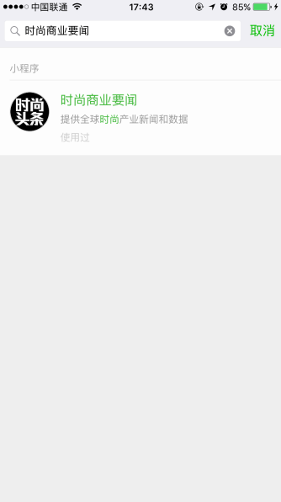
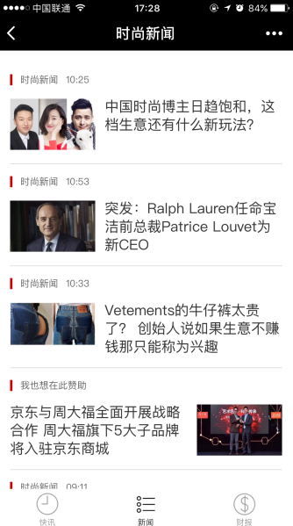
时尚领域—— 时尚商业要闻
小程序入口
小程序主页面

Slide 25
家居领域
家居领域
家居品牌、家居服务平台的小程序较多，功能以装修工具、装修案例为主；
与“家居”、“装修”关键词相关的小程序有50+；

Slide 26
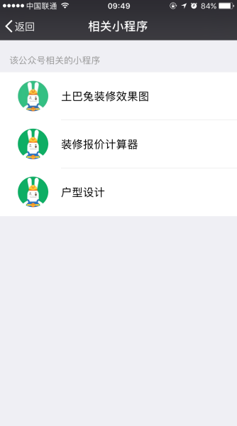
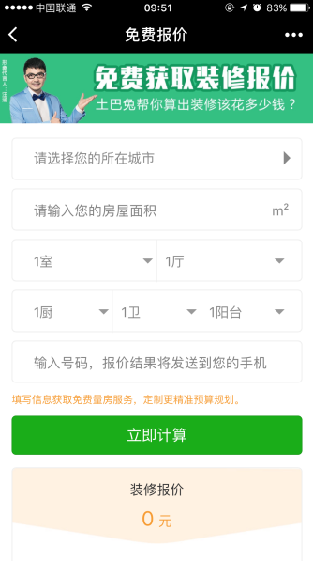


家居领域—— 土巴兔
小程序入口
小程序主页面

Slide 27


家居领域—— 蜗牛装修
小程序入口
小程序主页面

Slide 28


家居领域—— 兔狗家装
小程序入口
小程序主页面

Slide 29



家居领域

Slide 30
小程序未来

Slide 31



小程序未来
公众号
产品单一
小程序
缺少入口
移动App
占内存
平台入口深
二维码入口
线上推广更依附于公众号
App分享小程序页面
微信目前对模糊搜索的限制，以及用户对公众号搜索词的依赖程度看，“关键词”在小程序的权重不高。
工具型产品适合推广小程序二维码，非工具型产品目前主力为公众号二维码。
内容（公众号）+工具（小程序），弥补公众号产品模式单一问题，小程序依附于公众号倒流。
从移动App分享页面到微信会话或微信聊，在微信打开可打开相应跳转到小程序页。

Slide 32

小程序未来
目前使用频率最高的小程序，大部分都是主打线上的产品，缺乏和线下场景结合的经验和重构场景的能力，缺乏明星案例。只有摩拜和小程序的定位最为匹配：“低频”、“服务”、“刚需”。
高频使用率的小程序
注：数据来源–阿禅的订阅号“可能吧”

Slide 33
小程序未来
平台展望
合适小程序的业务类型
1
2
O2O服务小程序
公众号+小程序
餐馆、景点，类似大众点评上的服务。
除了广告以外的营收可能，教育培训、替代H5进行营销推广、电商变现。
3
4
工具类小程序
生活服务类小程序
在线预订、大姨妈记录等。
天气、实时路况、公交查询

Slide 34



Slide 35
补充小程序基础功能列表
1、分享 | 12、第三方平台支持小程序
2、模板消息 | 13、小程序新增数据分析接口
3、客服消息 | 14、小程序代码包大小限制扩大到2M
4、扫一扫 | 15、公众号关联小程序新规则
5、带参数二维码 | 16、公众号群发文章支持添加小程序
6、个人开发者可申请小程序 | 17、公众平台新增快速创建小程序
7、公众号自定义菜单点击可打开相关小程序 | 18、公众号可快速注册、认证小程序
8、公众号模版消息可打开相关小程序 | 19、小程序开放群相关能力
9、公众号关联小程序时，可选择给粉丝下发通知 | 20、公众平台新增附近的小程序功能
10、移动App可分享小程序页面 | 21、“小程序数据助手”发布
11、扫描普通链接二维码可打开小程序
详见：微信开放平台（open.weixin.qq.com）

Slide 36


